Slide 1
Муниципальное общеобразовательное бюджетное учреждение «Медвенская средняя общеобразовательная школа» Ленинского района Тульской области
ОСНОВНЫЕ ТРЕБОВАНИЯ К УРОКУ РУССКОГО ЯЗЫКА
Подготовил: учитель начальных классов
Биткова Елена Владимировна
Ленинский район, январь 2013г.

Slide 2
Основное требование - реализация программы, взаимосвязь в обучении языка и речи, коммуникативно-речевой направленности содержания учебного материала, личностно-ориентированного обучения родному языку.

Slide 3
Триединая цель урока
Развивающая
мышление;
речь;
сенсорная сфера;
двигательная сфера
Воспитательная
пробуждать чувства, воспитывать ответственность,
характер деятельности на уроке: общий труд, желание и умение помочь товарищу, желание достичь цели, радость коллективного труда.
Обучающая
учебные компетенции: языковые и речевые понятия, умения и навыки

Slide 4
Этапы работы на уроке усвоения нового материала 1. Проверка домашнего задания. 2. Формулирование темы и цели урока. 3. Актуализация опорных знаний. 4. Ознакомление с новым материалом. 5. Закрепление. 6. Оценивание учебных достижений.

Slide 5
Проверка домашнего задания
Способы проверки Цели проверки
выборочная закрепление знаний и умений
взаимопроверка обобщение и актуализация знаний
самопроверка
для закрепления знаний и умений;
для обобщения и актуализации знаний и умений с целью лучшего восприятия нового материала.
выборочная;
взаимопроверка;
самопроверка;
анализ домашнего задания;
проверка с помощью диктанта;
игра;
тестовые задания.

Slide 6
Формулирование темы и цели урока
запись на доске;
проблемное или познавательное задание на отдельном стенде;
привлечение учащихся к определению цели урока, обеспечение личной заинтересованности в её достижении.

Slide 7
Ознакомление с новым материалом
Запоминание термина
запись его на доске (планшетке);
чёткое произношение учителем, всеми и отдельными учениками,
сравнение произношения и написания.
Ознакомление с правилом
поставить вопрос к каждому предложению правила;
рассказать правило товарищу;
назвать опорные слова правила;
поставить друг другу вопросы по содержанию правила (в паре);
привести свой вариант формулировки правила;
составить опорную схему к правилу

Slide 8
Условия отбора упражнений на этапе закрепления - способствование всестороннему рассмотрению языкового явления; - содержание не только слов, но и словосочетаний, предложений, текста; - разнообразие форм выполнения; - обогащение и активизация словарного запаса учащихся, воспитание лексической зоркости, побуждение к образному и эмоциональному выражению мысли; - дифференциация с учётом разного уровня подготовки учащихся; - чёткая формулировка цели каждого упражнения и выводы после выполнения (по необходимости – с помощью учителя); - использование графической наглядности для подведения итогов урока.

Slide 9
ЛИТЕРАТУРА
1. Е.И. Лобчук. Урок русского языка: взгляд методиста. //Начальная школа, №9, 2010.
2. И.Л. Тимофеева. Современный урок русского языка в начальной школе. WWW. n-shkola.ru, 2011.
3. В. Ф. Бондарюк. Современный урок русского языка в начальной школе. WWW. n-shkola.ru, 2008.

Slide 10
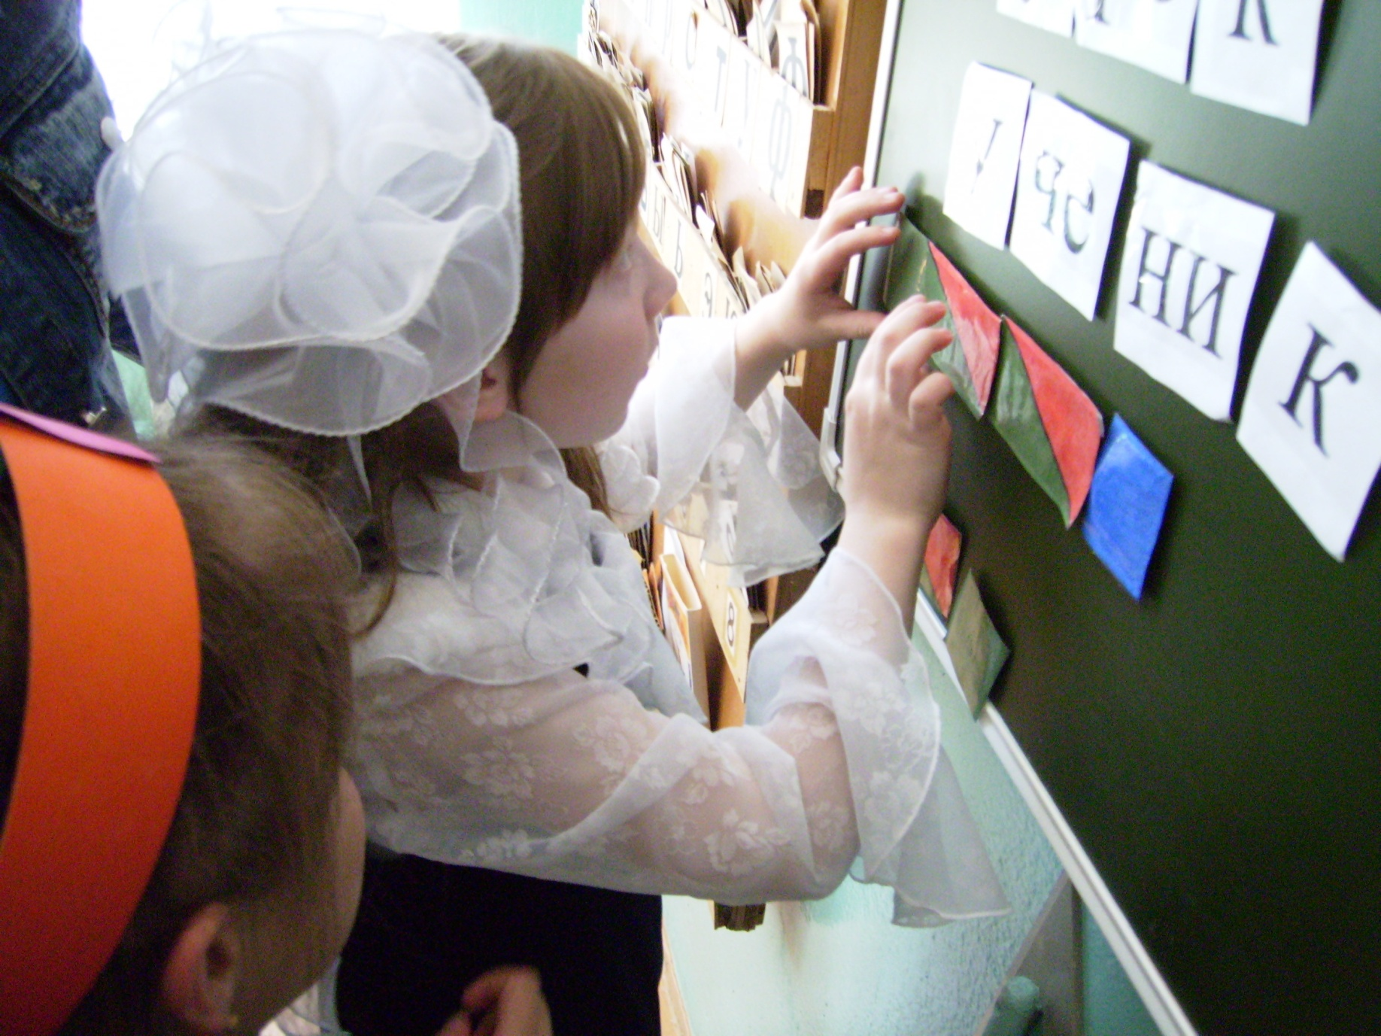
СПАСИБО ЗА ВНИМАНИЕ

